Slide 1
Программирование встраиваемых систем
Кутень Иван
Лекция 1

Slide 2
Встраиваемые системы
Составная часть более сложной системы, встраивается в устройство которым управляет
  выполняет специализированную задачу(-и)
  области применения: промавтоматика, платежные терминалы, телеком оборудование, видеокамеры и многие другие
  минимальное энергопотребление, размер, вес
  на базе микроконтроллеров, систем-на-кристалле
Не-встраиваемые системы
  ноутбуки
  персональные компьютеры
  серверные системы

Slide 3
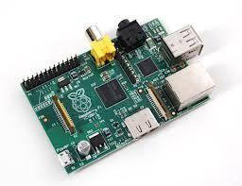

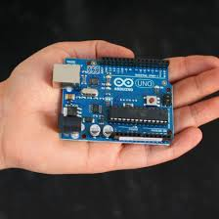

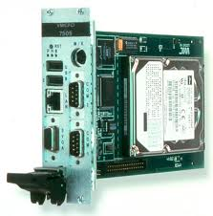
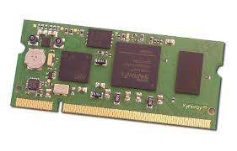
Примеры встраиваемых систем

Slide 4
Операционные Системы
Специализированные RTOS
  QNX
  Vxworks
  FreeRTOS
Общего назначения:
  Linux
  Windows Embedded Compact (Windows CE)
Для мобильных устройств:
  Android
  iOS
  Windows Phone

Slide 5
Процессорные архитектуры
x86 (Intel, AMD, Via)
ARM
MIPS
SuperH
Микроконтроллерные: PIC, AVR, C51

Slide 6
Программа курса
Обзор операционной системы Linux
Основные компоненты ядра Linux
Процесс загрузки системы
Программирование на уровне пользователя
Программирование на уровне ядра
Файловые системы
Драйвера устройств
Работа со временем
Потоки ядра и методы синхронизации

Slide 7
Программа курса
Операции ввода-вывода
Прерывания (IRQ)
Подсистема управления памятью
USB драйвер
Сетевой драйвер
Драйвер устройства PCI

Slide 8
Необходимые знания
Язык программирования C
Пользователь Linux
Знакомство с системой контроля версий git

Slide 9
Пользователь Linux

Slide 10
Режимы работы
Графический (современные дистрибутивы)
Консольный (удаленные сервера)
Переключение между графическим и консольным режимом:
<CTRL>+<ALT>-Fn (n = 1, 2, ..., 6)
Возврат обратно в графику: <ALT>-F7

Slide 11
Все объекты - файлы
Обычные файлы – набор байтов
Файлы данных, исполняемые
Спецфайлы (директории, файлы устройств, ссылки)
Каждый файл – уникальное имя
Каждый файл – права доступа и владелец
Test.txt и test.txt – два разных файла

Slide 12
Структура директорий в Linux
/ - корневая директория
bin
boot
dev
etc
home
lib
media
mnt
opt
proc
root
sbin
srv
sys
tmp
usr
var

Slide 13
Вызов справки по командам
man <команда>
$ man ls # cправка по ls
Многие команды допускают -h или –help в качестве аргумента

Slide 14
Пример использования ‘ls’
  $ ls # список файлов в текущей директории
  $ ls / # файлы в корневой директории
  $ ls ~ # файлы в домашней директории
  $ ls –l # список + аттрибуты
  $ ls –a # все файлы включая скрытые
  $ ls *.c # все файлы с суффиксом ‘.c’
  $ ls * # в суб-директориях на уровень ниже
  $ ls .. # на уровень выше
  $ ls my* # начинающиеся на ‘my’

Slide 15
Часто используемые
cd # Change Directory
cp # CoPy file (or files)
mv # MoVe file (or files)
rm # ReMove file (or files)
rename # RENAME a file (or files)
whoami # who am I
mkdir # MaKe a new DIRectory
rmdir # ReMove DIRectory

Slide 16
Часто используемые
scp # Secure CoPy
ssh # Secure Shell
wget # Web get
cat # conCATenate file(s)
grep # global reg-expr printer
uname -r # shows kernel-release
ln –s # creates a ‘soft’ link

Slide 17
Часто используемые
vi # VIsually edit a text file
gcc # Gnu C Compiler
g++ # Gnu C++ compiler
as # Assembler
ld # Linker
make # compile-and-link script
git # version control

Slide 18
Часто используемые
tar # uncompresses a file
diff # compares two textfiles
exit # terminates a user-session
time # time a program’s execution
chmod # change file’s access-mode
su # Substitute User
more # view textfile page-at-a-time

Slide 19
Unix/Linux shell
запускается после логина в систему
командный интерпретатор
аналог cmd.exe в Windows OS
можно писать скрипты на shell
реализации sh, bash, zsh, ash

Slide 20
Быстрая работа в shell
Автодополнение
(использование TAB)
быстрый поиск по истории команд
(CTRL+R)
повтор предыдущей команды
(Up, Down)
Вся история: cat .bash_history

Slide 21
Shell скрипты
Последовательность команд - test.sh
#!/bin/bash
ls; ps
echo "hello"

Slide 22
Запуск Shell скрипта
sh test.sh
chmod +x test.sh
./test.sh
test.sh (если находится в каталоге указанном в переменной окружения $PATH)

Slide 23
Ввод/вывод , конвейер
У каждой выполняемой программы:
1) ввод (STDIN)
2) вывод (STDOUT)
3) ошибки (STDERR)
По умолчанию вывод на консоль терминала.
Потоки ввода/вывода можно переопределять с помощью shell

Slide 24
Ввод/вывод , конвейер
Стандартный поток ввода (STDIN):
wc -l < test.sh
Стандартный поток вывода (STDOUT):
ls > listing.txt
ls >> listing.txt
ls 1> listing.txt
Стандартный поток ошибок (STDERR):
gcc hello.c 2> gcc_errors.log
gcc hello.c 2>> gcc_errors.log

Slide 25
Ввод/вывод , конвейер
Вывод cmd1 поступает на вход cmd2:
cmd1 | cmd2
ls /bin | grep sh | wc -l

Slide 26
Переменные окружения
Команда set – список переменных
echo $PATH
echo $PWD
echo $HOME
unset $MY_VAR
MY_VAR=$HOME; echo “$MY_VAR”;
echo '$MY_VAR'
MY_VAR=`ls`
Echo “$MY_VAR”

Slide 27
Условные операторы
if [ -f .bash_history ]; then
cat .bash_history
fi
test -f .bash_history && cat .bash_history

Slide 28
Условные выражения
-f file True if file exists and is a regular file
-d file True if file exists and is a directory
-x file True if file exists and is executable
-z string True if the length of string is zero
-n string True if the length of string is non-zero
test −n "$VAR" && echo "$VAR"

Slide 29
Условные выражения
arg1 OP arg2
OP: -eq, -ne, -lt, -le, -gt, -ge
string1 = string2 строки равны
string1 != string2 строки не равны

Slide 30
Цикл
for i in “LIST” ; do
some commands
done

Slide 31
GIT
Распределенная система контроля версий создана в 2005 году Линусом Торвальдсом для разработки ядра Linux
Преимущества:
вся история проекта находится локально
высокая производительность
утилиты для импорта из CVS и Subversion

Slide 32
GIT
Установка:
$ sudo apt-get install git
Конфигурация:
$ git config --global user.name "John Doe"
$ git config --global "John Doe"
$ git config --list

Slide 33
GIT
Справочная информация по командам:
$ git help <команда>
$ git <команда> --help
$ man git-<команда>
$ git help config
$ git diff --help
$ man git-send-email

Slide 34
GIT
Cоздание репозитория и коммит:
$ git init
Initialized empty Git repository in /home/user/test/.git/
$ echo -e '#!/bin/sh\n echo Hello world' > test.sh
$ git add test.sh
$ git commit -m 'Initial commit'

Slide 35
GIT
Клонирование репозитория:
$ git clone git://git.denx.de/u-boot.git
Cloning into 'u-boot'...
remote: Counting objects: 161016, done.
remote: Compressing objects: 100% (39291/39291), done.
remote: Total 161016 (delta 130160), reused 150451 (delta 119950)
Receiving objects: 100% (161016/161016), 41.28 MiB | 11.03 MiB/s, done.
Resolving deltas: 100% (130160/130160), done.

Slide 36
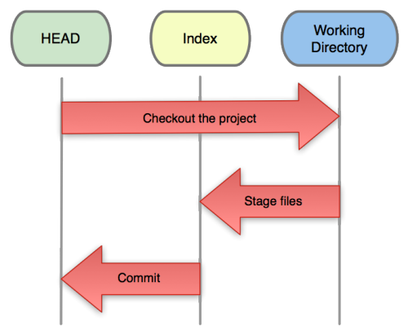
GIT

Slide 37
GIT
Проверка текущего состояния репозитория:
$ git status
# On branch master
nothing to commit (working directory clean)
$ vim test.txt
$ git status
# On branch master
# Untracked files:
# (use "git add <file>..." to include in what will be committed)
#
# test.txt
nothing added to commit but untracked files present (use "git add" to track)

Slide 38
GIT
Добавим файл для включения в коммит:
$ git add test.txt
$ git status
# On branch master
# Changes to be committed:
# (use "git reset HEAD <file>..." to unstage)
#
# new file: test.txt

Slide 39
GIT
Изменим существующий файл:
$ vim boards.cfg
$ git status
# On branch master
# Changes to be committed:
# (use "git reset HEAD <file>..." to unstage)
#
# new file: test.txt
#
# Changes not staged for commit:
# (use "git add <file>..." to update what will be committed)
# (use "git checkout -- <file>..." to discard changes in working directory)
#
# modified: boards.cfg
#

Slide 40
GIT
Подготовим оба файла для коммита:
$ git add boards.cfg
$ git status
# On branch master
# Changes to be committed:
# (use "git reset HEAD <file>..." to unstage)
#
# modified: boards.cfg
# new file: test.txt
#

Slide 41
GIT
Делаем коммит:
$ git commit -m "Test commit"
[master 8a31889] Test commit
2 files changed, 3 insertions(+), 0 deletions(-)
create mode 100644 test.txt
Как вариант можно:
$ git add .

Slide 42
GIT
Отправляем изменения на сервер:
$ git push origin master:testbranch
Counting objects: 6, done.
Delta compression using up to 2 threads.
Compressing objects: 100% (4/4), done.
Writing objects: 100% (4/4), 448 bytes, done.
Total 4 (delta 2), reused 0 (delta 0)
Auto packing the repository for optimum performance.
To ssh://git.denx.de/u-boot.git
* [new branch] master -> testbranch

Slide 43
GIT
Получаем изменения c сервера:
$ git pull origin master
From ssh://git.denx.de/u-boot.git
* branch master -> FETCH_HEAD
Already up-to-date.

Slide 44
GIT
Ветвления/бранчи:
$ git branch
* master
$ git branch testbranch
$ git branch
* master
testbranch
$ git checkout testbranch
Switched to branch 'testbranch'

Slide 45
GIT
Откатываем изменения:
$ git checkout <file>
$ git checkout -- <file>
Убираем из индекса (staging):
$ git reset HEAD <file>
$ git reset HEAD .
Возвращаемся на старый коммит:
$ git reset <commit>
$ git reset HEAD^

Slide 46
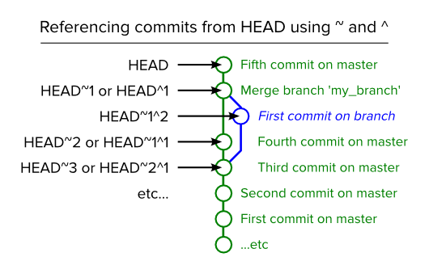
GIT
Символы ^ и ~:

Slide 47
GIT
Просмотр логов (истории коммитов):
git log
git log filename
git log v2.6.29..v3.0
git log HEAD^^..HEAD
git log HEAD~10..HEAD

